Slide 1
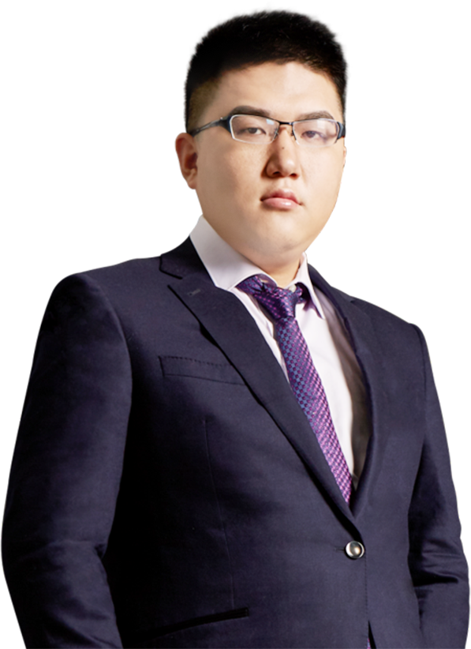
猎手掘金陪跑模型精讲
宓睿 | 投顾执业编号:A1120616040002
基金从业编号:A20250617003815
经传多赢资深投顾。
10余年从业经验，主张“一切从简单出发，追求本质把握重点”。精通软件指标盈利模式，独创“四四原则”“至猎战法”“三天原则”等模式，善于在不同行情中运用不同盈利模式抉择市场机会。

Slide 2
前言
8 月市场反弹到当前位置，很多投资者陷入了典型的 “四慌” 状态：买进去怕回调站岗，卖出去怕踏空卖飞，拿着个股天天冲高回落闹心，空仓看着涨又焦虑。
其实应对这种不上不下的震荡行情，核心思路从来不是 “全仓赌涨跌”，而是把仓位分层：底仓守住大趋势，浮仓应对洗盘，差价仓赚震荡的钱。既不因为调整乱割，也不因为上涨盲目追高，节奏顺了，心态自然就稳了。
经传多赢资深投顾：宓睿，投顾执业编号:A1120616040002;基金从业编号:A20250617003815风险提示：观点基于软件数据和理论模型分析，仅供参考，不构成买卖建议，市场有风险，投资需谨慎。基金的过往业绩并不预示其未来表现，基金管理人管理的其他基金的业绩并不构成基金业绩表现的保证。

Slide 3


第一章
A股怎么看
第二章
模型篇
第三章
交易篇
第四章
陪跑篇

Slide 4
PART 01
A股怎么看？

Slide 5
A 股怎么看：3800 点有底，优化仓位别上头
第一，3800 点不用慌，有支撑。 历史经验看，3800 点附近有明显的护盘力量，一旦跌破就会有资金出来。上证稳住了，创业板也不会差到哪去 —— 两者是一根绳上的蚂蚱，只是弹性不同：上证涨 2 个点，创业板可能涨 5 个点；上证跌 2 个点，创业板可能跌 4-5 个点，但方向是一致的。
第二，优化仓位，不要 all in。 我从 7 月下旬、8 月初就一直在讲 "优化仓位"，这四个字是有目的的。如果是抓机会，我会说 "抓住机会"；说优化仓位，意思就是别单吊一个赛道，别上头。 尤其是下半年，有些科技细分赛道和个股反弹了 40%-50%，这个时候追进去风险很大。下半年切记别上头，长周期逻辑没问题，但短期涨多了就要冷静。
第三，科技进入分化和去伪存真阶段。 以前你说 "科技" 两个字就能涨，现在不行了。8 月底中报全部披露完，谁业绩好、谁在讲故事，一目了然。不是挂个科技业务范围就是科技公司，得看真实业绩。有业绩支撑的会继续走，纯概念的会被淘汰。
经传多赢资深投顾：宓睿，投顾执业编号:A1120616040002;基金从业编号:A20250617003815风险提示：观点基于软件数据和理论模型分析，仅供参考，不构成买卖建议，市场有风险，投资需谨慎。基金的过往业绩并不预示其未来表现，基金管理人管理的其他基金的业绩并不构成基金业绩表现的保证。

Slide 6
A 股怎么看：3800 点有底，优化仓位别上头
第四，下半年 IPO 不少，对市场有虹吸但也有托底逻辑。 排队上市的科技企业很多：
•长鑫存储已经上了；
•长江存储（做闪存的，跟长鑫的内存对应）预计四季度上；
•先正达（中化旗下，全球种业巨头，中国少有的成功收购海外核心资产的企业，解决种子卡脖子问题）；
•蓝箭航天（8 月 19 号刚实现火箭可回收，交了投名状，后续也要上）；
•超硅半导体（大硅片，被日本卡脖子的环节）；
•超聚变（服务器，AI 基建的核心环节）；
•粤芯半导体（成熟制程晶圆制造）。
这些公司上了肯定对资金有虹吸，但反过来想：这么多卡脖子领域的核心企业要上市，国家队有没有诉求托住市场？如果市场跌到 3400、3600，这些公司还怎么发？所以下有底是有逻辑的，不是凭空说的。
经传多赢资深投顾：宓睿，投顾执业编号:A1120616040002;基金从业编号:A20250617003815风险提示：观点基于软件数据和理论模型分析，仅供参考，不构成买卖建议，市场有风险，投资需谨慎。基金的过往业绩并不预示其未来表现，基金管理人管理的其他基金的业绩并不构成基金业绩表现的保证。

Slide 7
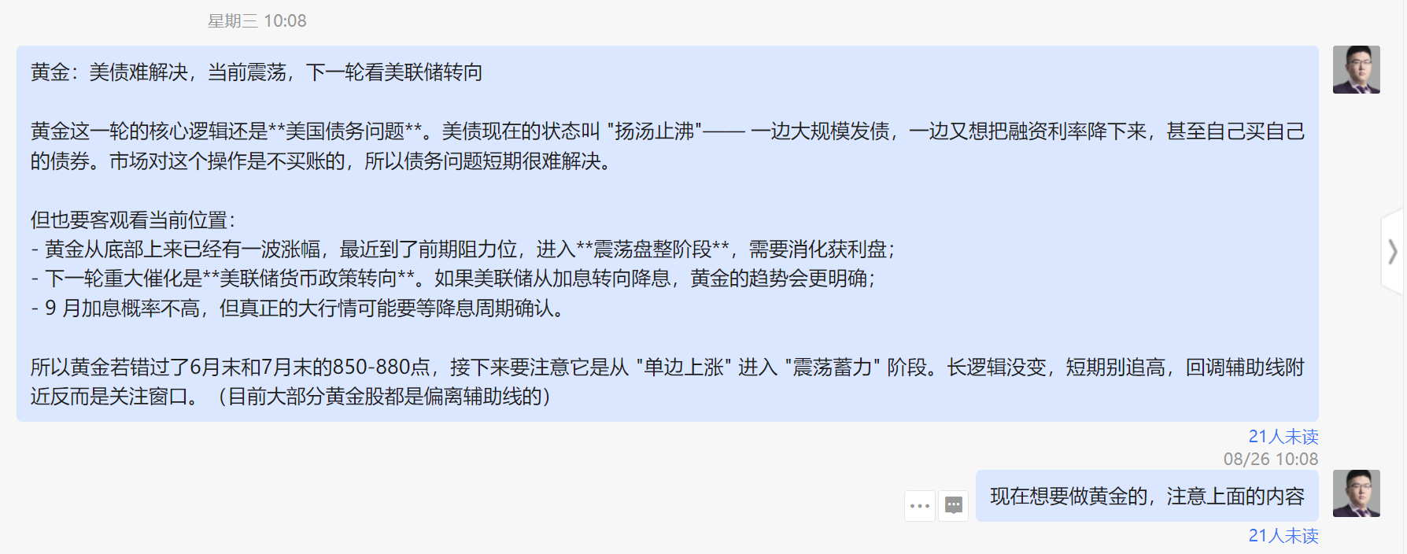
黄金：当前震荡，下一轮看美联储转向
黄金：8 月份其实上了两个台阶 —— 第一个台阶是市场发现美联储可能加不了息（通胀还行、就业很差）；第二个台阶是美债问题暴露（30 年美债利率飙升，大家担心美国政府还不了钱，减少美债、增配黄金）。 昨天沃什鹰派表态后，黄金进入 "进二退一"，退回上一个平台。但长逻辑没有任何变化：美债问题没解决，美联储不具备大幅加息的基础。这种品种大方向没问题，就不要太计较 950 和 1000 的差别，长期看差不了多少，但前提是你得有仓位，别等跌了又不敢买、涨了又拍大腿。
经传多赢资深投顾：宓睿，投顾执业编号:A1120616040002;基金从业编号:A20250617003815风险提示：观点基于软件数据和理论模型分析，仅供参考，不构成买卖建议，市场有风险，投资需谨慎。基金的过往业绩并不预示其未来表现，基金管理人管理的其他基金的业绩并不构成基金业绩表现的保证。

Slide 8
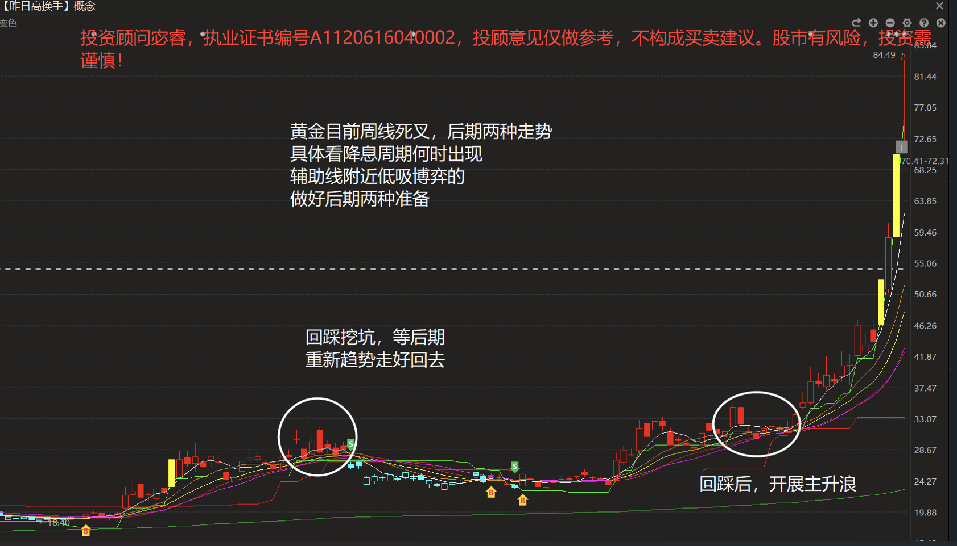
拓展：黄金后续两种走势
经传多赢资深投顾：宓睿，投顾执业编号:A1120616040002;基金从业编号:A20250617003815风险提示：观点基于软件数据和理论模型分析，仅供参考，不构成买卖建议，市场有风险，投资需谨慎。基金的过往业绩并不预示其未来表现，基金管理人管理的其他基金的业绩并不构成基金业绩表现的保证。

Slide 9
PART 02
模型篇

Slide 10
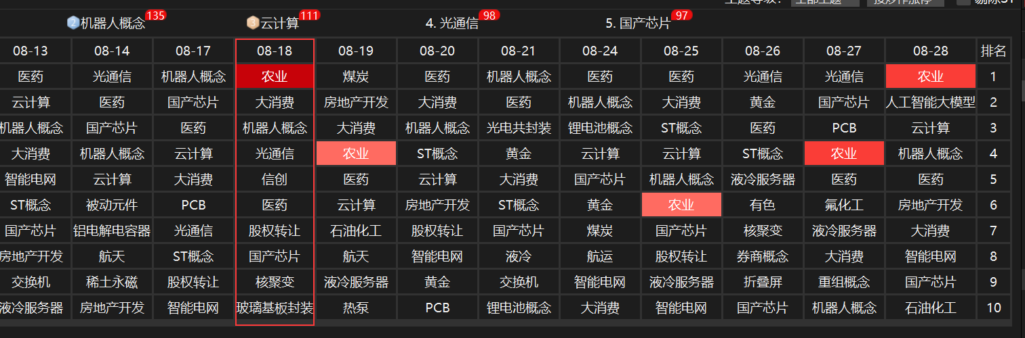
猎手掘金模型核心逻辑
核心逻辑：主力也会被套，被套了就一定会自救
你想想，一只股票突然拉了个涨停，然后又一根大阴线砸下去，里面的主力跑得了吗？根本跑不了。这么大的资金，不可能一天就出完货。所以他一定会想办法自救，把股价拉回去解套。我们要做的，就是在他准备自救的时候上车，搭个便车，赚他拉升的那一波。
经传多赢资深投顾：宓睿，投顾执业编号:A1120616040002;基金从业编号:A20250617003815风险提示：观点基于软件数据和理论模型分析，仅供参考，不构成买卖建议，市场有风险，投资需谨慎。基金的过往业绩并不预示其未来表现，基金管理人管理的其他基金的业绩并不构成基金业绩表现的保证。

Slide 11
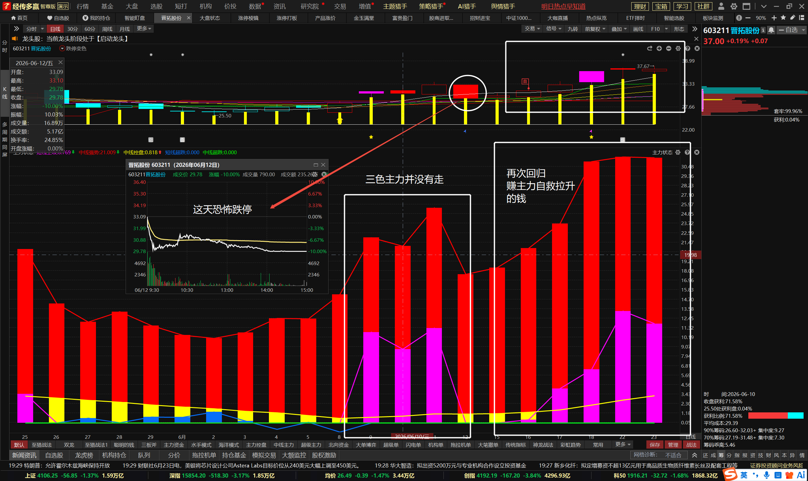
三色主力解析主力行为
就拿这个股票来说，前面走得好好的，突然一个跌停砸下来，看着吓人吧？但你看主力状态，他根本没跑，控盘也还在。后面只用了不到一周，就直接把跌停板修复回去了。我们赚的就是这波修复的钱，不用多，10 个点就够了，积少成多也很可观。
经传多赢资深投顾：宓睿，投顾执业编号:A1120616040002;基金从业编号:A20250617003815风险提示：观点基于软件数据和理论模型分析，仅供参考，不构成买卖建议，市场有风险，投资需谨慎。基金的过往业绩并不预示其未来表现，基金管理人管理的其他基金的业绩并不构成基金业绩表现的保证。

Slide 12
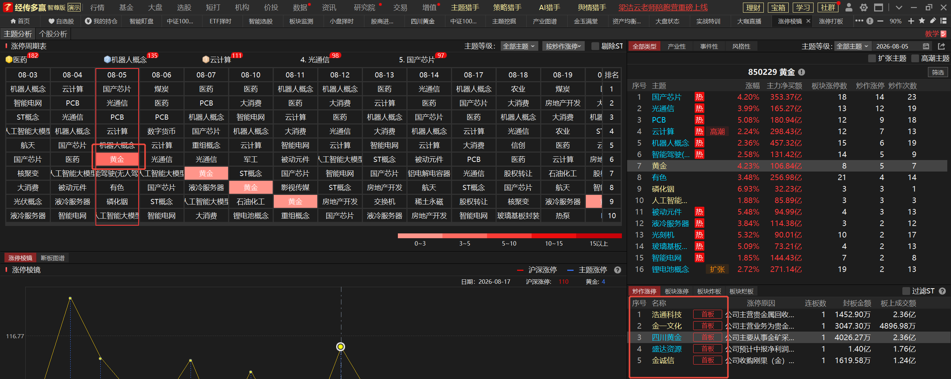
我们以黄金为例，通过猎手选股
选股两步走：找容易自救的票
知道了逻辑，那怎么选股呢？非常简单，三步搞定：
1、找涨停潮的 "尖头" 那天或者首版第一天：打开主题猎手的涨停打板功能，你会看到每天的涨停数量。我们要找的是那个涨停数量最多的 "尖头"或者首版第一天，比如8月5日那天，那一天会有人追高，被套的主力也最多。我们就从那天涨停的股票里选。
经传多赢资深投顾：宓睿，投顾执业编号:A1120616040002;基金从业编号:A20250617003815风险提示：观点基于软件数据和理论模型分析，仅供参考，不构成买卖建议，市场有风险，投资需谨慎。基金的过往业绩并不预示其未来表现，基金管理人管理的其他基金的业绩并不构成基金业绩表现的保证。

Slide 13
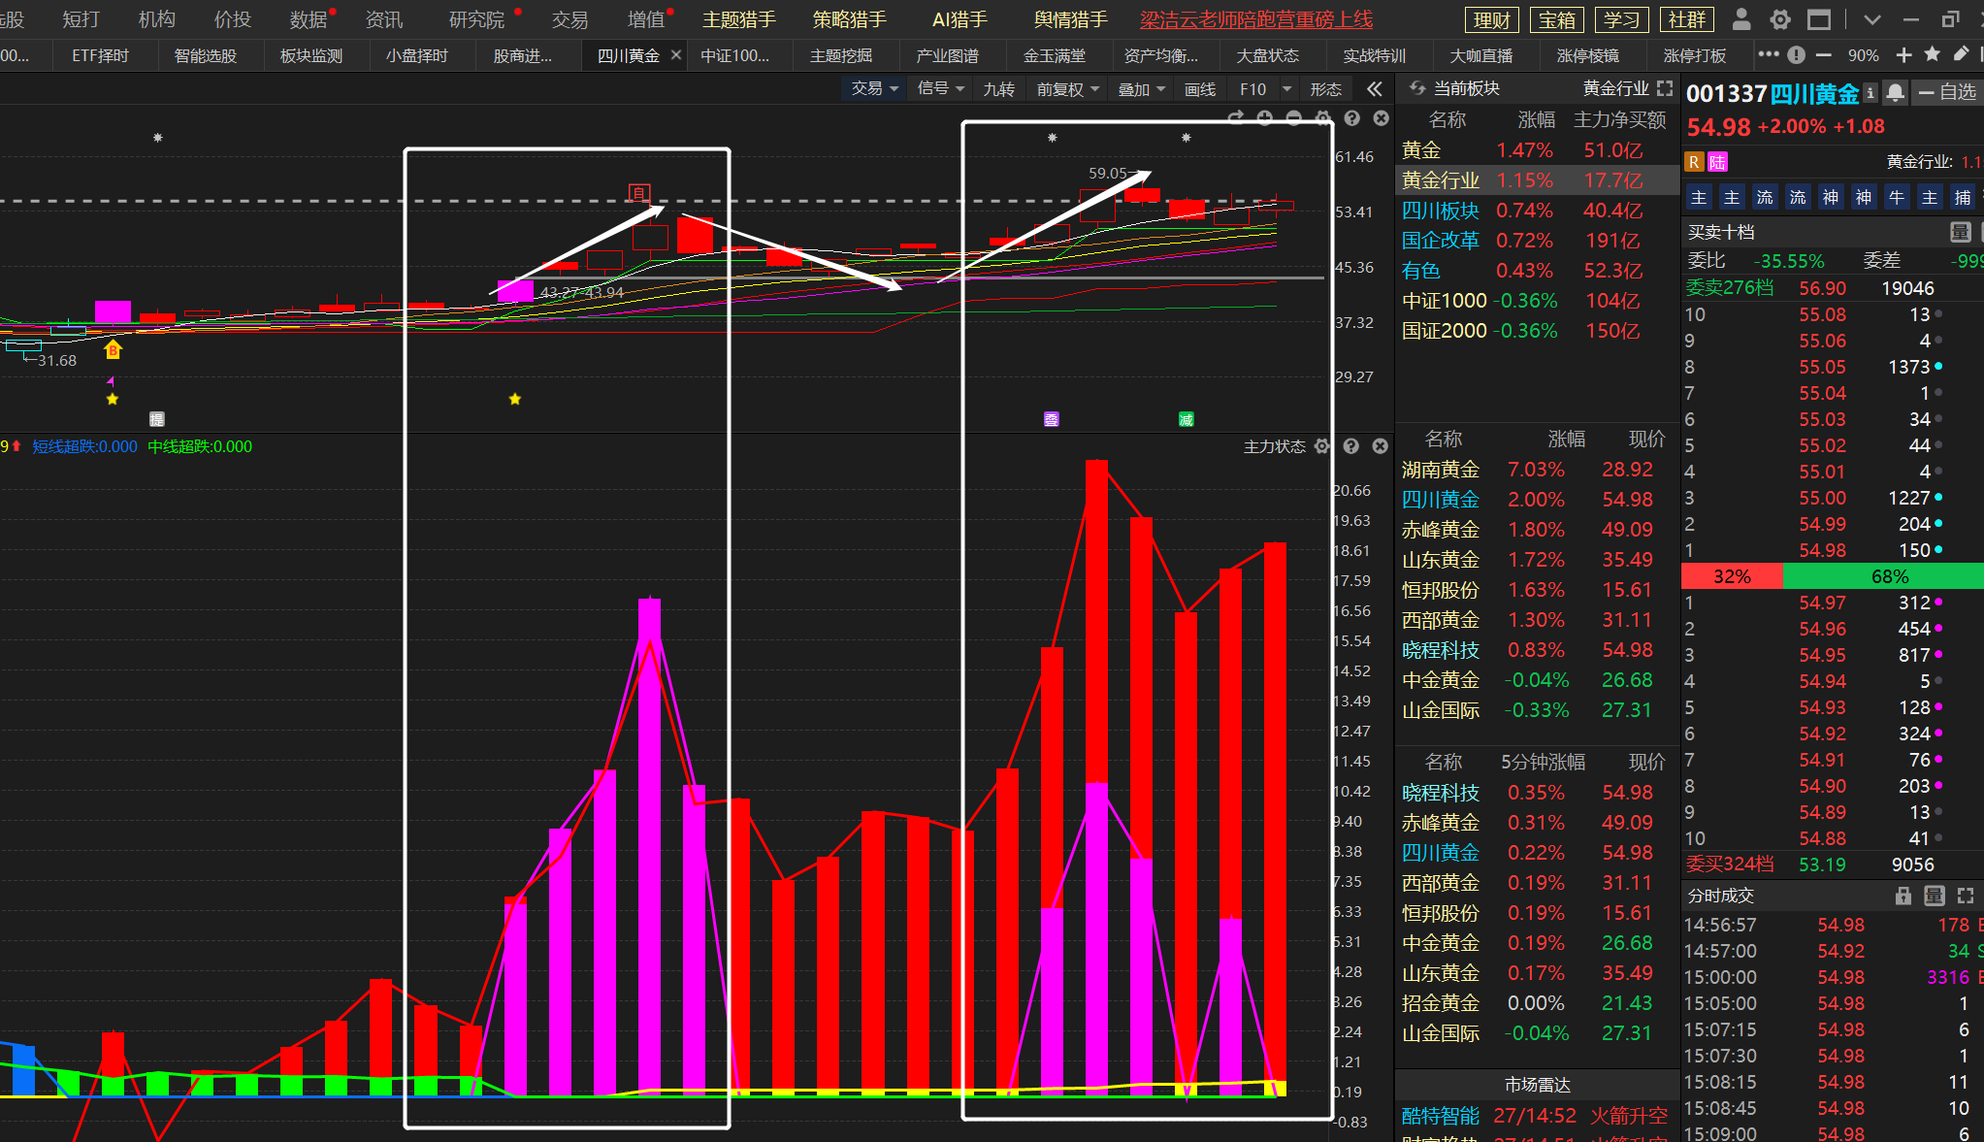
我们以黄金为例，通过猎手选股
2、翻图形，找 "首B回踩" 的或者三色主力回踩的个股：打开这些板块里的个股，找那种 "涨停之后，回调把游资跌没了，但主力和控盘还在" 的票。什么意思？就是看三个指标：
红色的主力柱：不能消失，说明主力没跑；
黄色的控盘线：不能消失，说明主力还在收集筹码；
紫色的游资柱：最好是今天刚刚跌没，说明浮筹已经洗干净了。
把符合这三个条件的票全部加入自选，这就是你明天的股票池。（如果没控盘，优先考虑过年线的
经传多赢资深投顾：宓睿，投顾执业编号:A1120616040002;基金从业编号:A20250617003815风险提示：观点基于软件数据和理论模型分析，仅供参考，不构成买卖建议，市场有风险，投资需谨慎。基金的过往业绩并不预示其未来表现，基金管理人管理的其他基金的业绩并不构成基金业绩表现的保证。

Slide 14
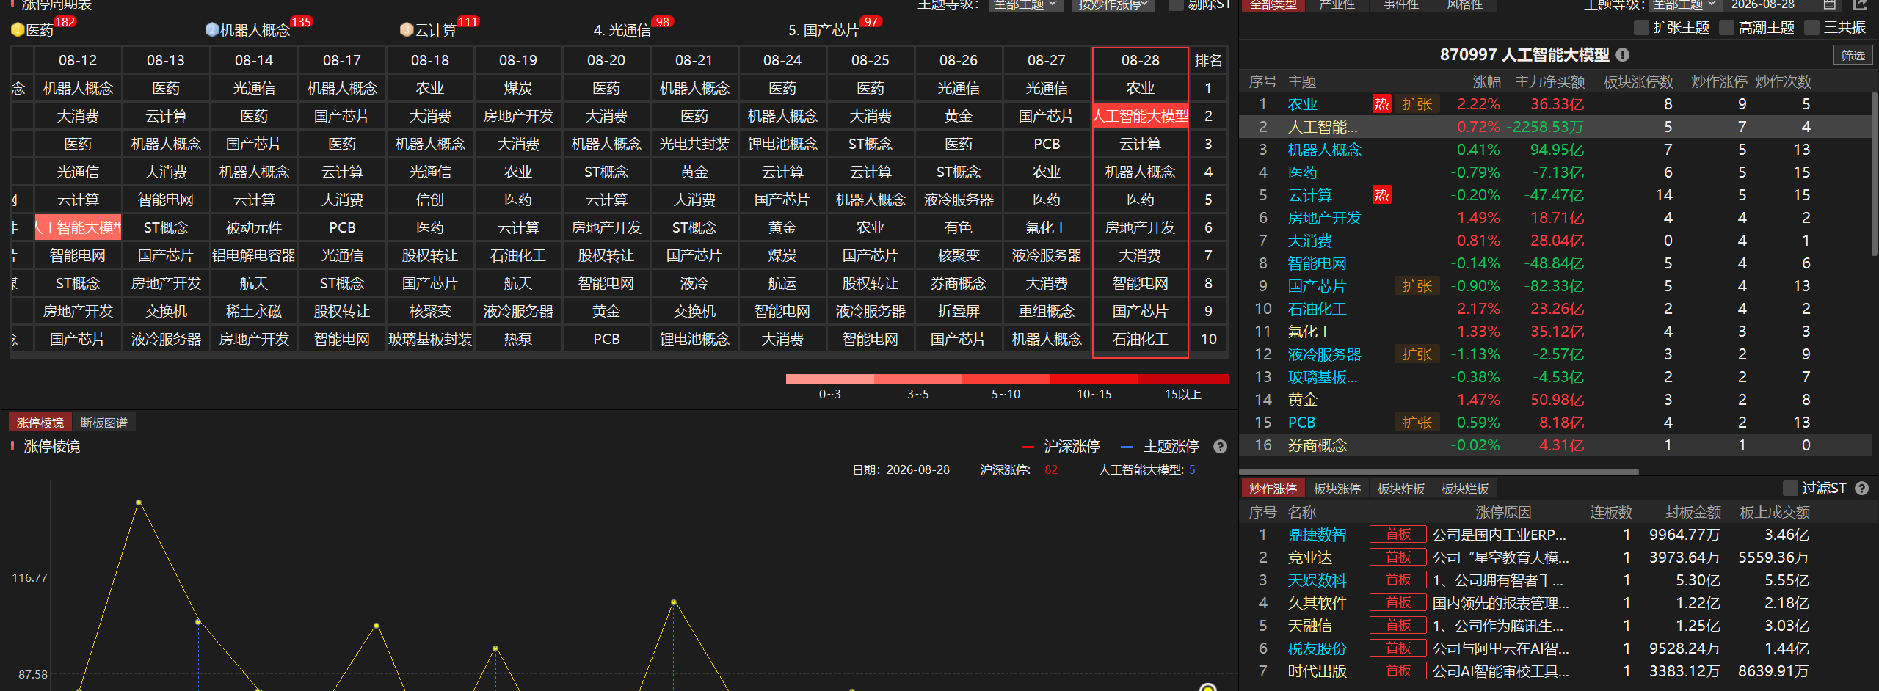
思考，最新首板人工智能大模型
经传多赢资深投顾：宓睿，投顾执业编号:A1120616040002;基金从业编号:A20250617003815风险提示：观点基于软件数据和理论模型分析，仅供参考，不构成买卖建议，市场有风险，投资需谨慎。基金的过往业绩并不预示其未来表现，基金管理人管理的其他基金的业绩并不构成基金业绩表现的保证。

Slide 15
更进一步思考，有没有中长线的？
标题：【杂谈】20260824一段故事，两大机会：黄金和中国指数etf长周期机会（宓睿）
类型：观点
作者：宓睿（执业编号:A1120616040002）
链接：https://gsh.n8n8.cn/viewpoint/82729?share=1&cps_id=350402
了解大势，一旦相应主题上榜，积极把握里面中长线的机会
经传多赢资深投顾：宓睿，投顾执业编号:A1120616040002;基金从业编号:A20250617003815风险提示：观点基于软件数据和理论模型分析，仅供参考，不构成买卖建议，市场有风险，投资需谨慎。基金的过往业绩并不预示其未来表现，基金管理人管理的其他基金的业绩并不构成基金业绩表现的保证。

Slide 16
PART 03
交易篇

Slide 17
止盈止损，严格执行（纯短线）
买卖点铁则：知行合一，赚了就跑，错了就割
选股是第一步，买卖点才是最关键的。短线跟中线不一样，中线可以扛，短线绝对不能恋战，必须严格执行规则。
买点：第二天盘中盯着你的自选股，如果某只票：
① 紫色游资柱重新出来了；（乖离率2或者5）
② 红色主力柱拐头向上了；
③ 黄色控盘线还在；（没控盘的话，最好是过了年线）
④ 它所属的板块当天上了涨停榜单。四个条件同时满足，直接买。
卖点：记住三句话：
没过前高，也没破位，就拿着；
冲过前高，但当天没涨停，先减仓一半；
日线捕捞季节出现死叉或者破位，直接清仓走人。
止损：万一买错了怎么办？很简单，亏 2-3 个点，直接割走人，不要有任何幻想。短线错了就是错了，扛着只会越亏越多。
经传多赢资深投顾：宓睿，投顾执业编号:A1120616040002;基金从业编号:A20250617003815风险提示：观点基于软件数据和理论模型分析，仅供参考，不构成买卖建议，市场有风险，投资需谨慎。基金的过往业绩并不预示其未来表现，基金管理人管理的其他基金的业绩并不构成基金业绩表现的保证。

Slide 18
符合大势，月线定个股还是etf
某些主题方向符合大势，但阶段性会休整不上棱镜或者月线死叉，这个时候如果你还看好这个方向，可以考虑做相应etf，等后期月线金叉了，才考虑个股（etf也可以继续做）
就比如目前看好黄金，黄金目前月线金叉，etf和个股都能做
而科创，目前月线死叉，暂时只能做etf，后期月线金叉后，做个股
经传多赢资深投顾：宓睿，投顾执业编号:A1120616040002;基金从业编号:A20250617003815风险提示：观点基于软件数据和理论模型分析，仅供参考，不构成买卖建议，市场有风险，投资需谨慎。基金的过往业绩并不预示其未来表现，基金管理人管理的其他基金的业绩并不构成基金业绩表现的保证。

Slide 19
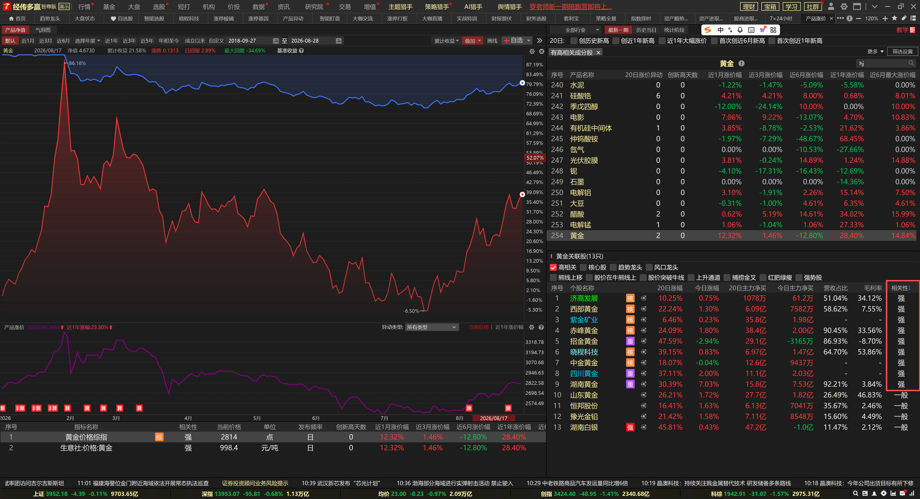
黄金选股模型
经传多赢资深投顾：宓睿，投顾执业编号:A1120616040002;基金从业编号:A20250617003815风险提示：观点基于软件数据和理论模型分析，仅供参考，不构成买卖建议，市场有风险，投资需谨慎。基金的过往业绩并不预示其未来表现，基金管理人管理的其他基金的业绩并不构成基金业绩表现的保证。

Slide 20
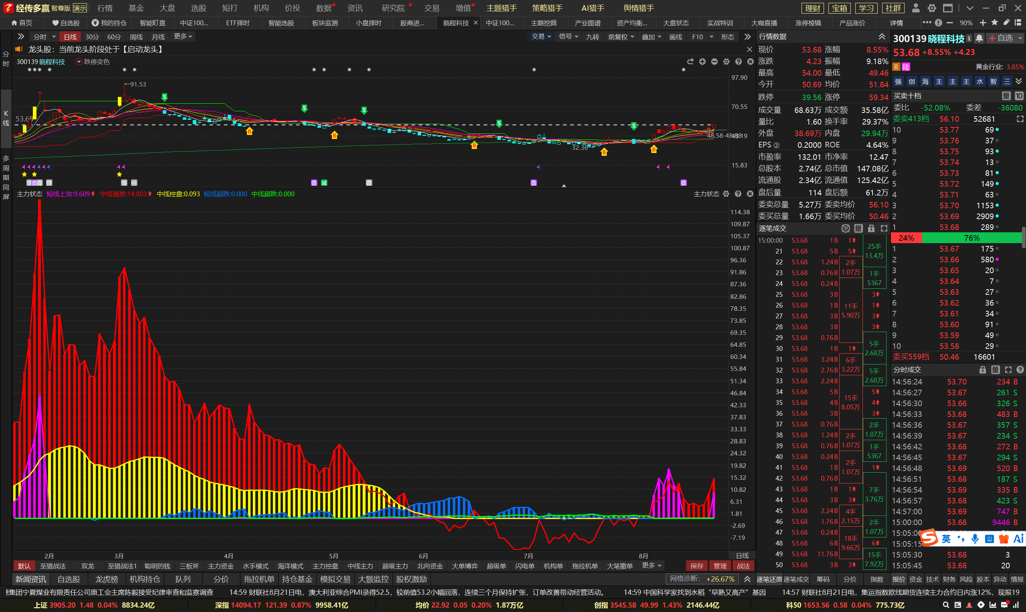
晓程科技
经传多赢资深投顾：宓睿，投顾执业编号:A1120616040002;基金从业编号:A20250617003815风险提示：观点基于软件数据和理论模型分析，仅供参考，不构成买卖建议，市场有风险，投资需谨慎。基金的过往业绩并不预示其未来表现，基金管理人管理的其他基金的业绩并不构成基金业绩表现的保证。

Slide 21
PART 04
陪跑篇

Slide 22
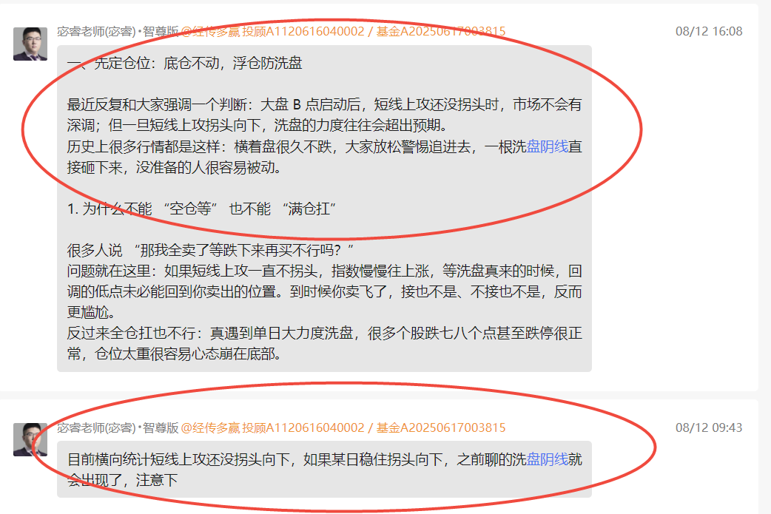
大盘风险提醒
个别情况不代表普遍实际收益率，过往收益亦不代表未来收益的承诺，股市有风险，投资需谨慎！
经传多赢资深投顾：宓睿，投顾执业编号:A1120616040002;基金从业编号:A20250617003815风险提示：观点基于软件数据和理论模型分析，仅供参考，不构成买卖建议，市场有风险，投资需谨慎。基金的过往业绩并不预示其未来表现，基金管理人管理的其他基金的业绩并不构成基金业绩表现的保证。

Slide 23
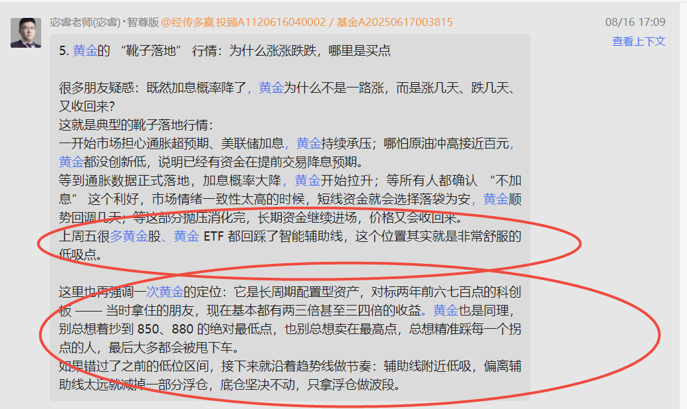
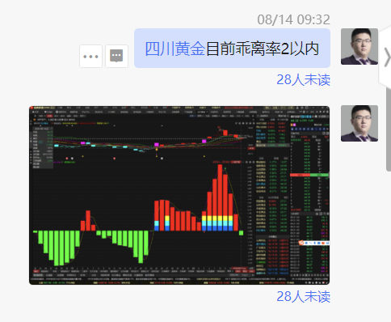
机会提醒
个别情况不代表普遍实际收益率，过往收益亦不代表未来收益的承诺，股市有风险，投资需谨慎！
经传多赢资深投顾：宓睿，投顾执业编号:A1120616040002;基金从业编号:A20250617003815风险提示：观点基于软件数据和理论模型分析，仅供参考，不构成买卖建议，市场有风险，投资需谨慎。基金的过往业绩并不预示其未来表现，基金管理人管理的其他基金的业绩并不构成基金业绩表现的保证。

Slide 24


个别情况不代表普遍实际收益率，过往收益亦不代表未来收益的承诺，股市有风险，投资需谨慎！
经传多赢资深投顾：宓睿，投顾执业编号:A1120616040002;基金从业编号:A20250617003815风险提示：观点基于软件数据和理论模型分析，仅供参考，不构成买卖建议，市场有风险，投资需谨慎。基金的过往业绩并不预示其未来表现，基金管理人管理的其他基金的业绩并不构成基金业绩表现的保证。

Slide 25
